Slide 1
Проектирование и разработка Web-приложений
Лекция :
Проектирование web-приложений
Проф. каф. «Программная инженерия» Тузовский А.Ф.
Notes:
Кафедры «Программная инженерия»

Slide 2
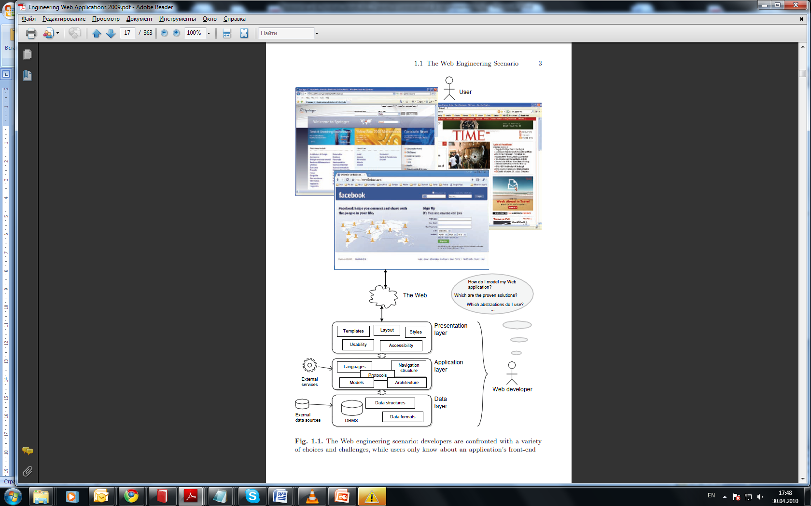
Проблемы разработки web-приложений
Как можно смоделировать web приложение?
Какие проверенные решения существуют?
Какие абстракции можно использовать?
….

Slide 3
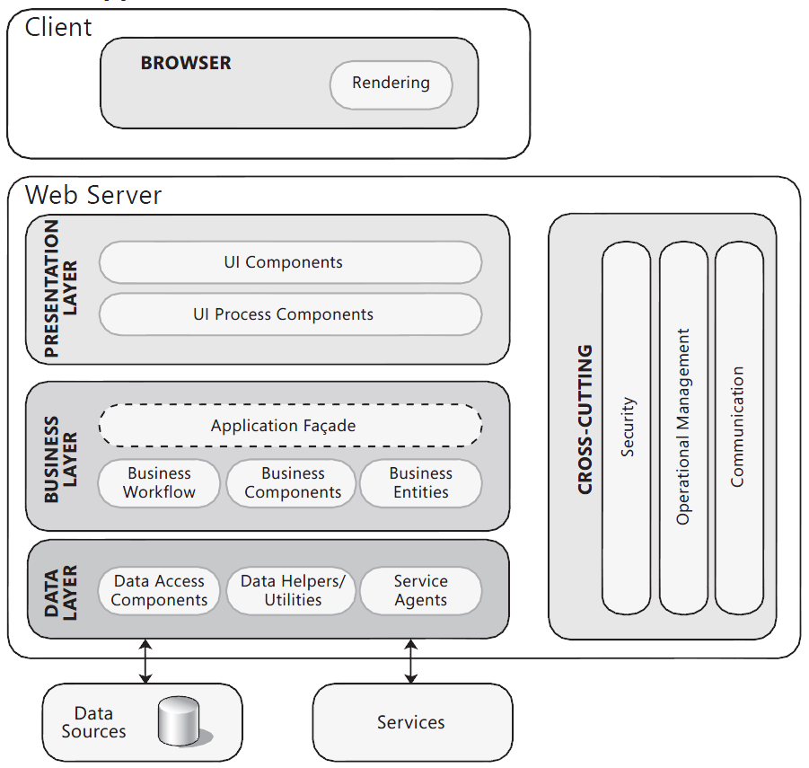
Типичная структура web-приложений
Notes:
The core of a Web application is its server-side logic. This logic may be comprised of many distinct layers. A typical example is a three-layered architecture comprising presentation, business, and data layers, as shown in Figure.
A Web application will normally access data stored on a remote database server.
It may also consume services exposed by other applications, including S+S hosted services and Web services.
Consider using Web applications if:
Your application does not require the rich UI and media support offered by a rich Internet application.
You want the simplicity of a Web-based deployment model.
Your user interface must be platform independent.
Your application must be available over the Internet.
You want to minimize client-side dependencies and resource consumption, such as disk or processor usage.
To learn how to design a Web application, see Chapter 21, “Designing Web Applications.”

Slide 4
Разработка любого ПО
Разработка ПО – это творческий процесс, который ведут к созданию новых программных продуктов и систем.
Процесс разработки ПО – это не единый монолитный блок работ, который
  принимает на входе некоторые идеи о новом приложении,
  в качестве результата выдает решение (продукт), полностью соответствующее данной идеи.

Slide 5
Процесс разработки обычного ПО
Процесс разработки ПО обычно делится на набор базовых работ с хорошо определенными границами и смыслом:
  Понимание проблемы
  Планирование решения
  Выполнение плана
  Проверка точности полученного результата
  Доработка с целью удаления возможных ошибок или неточностей.

Slide 6
Основные виды деятельности в процессе разработки ПО
Определение требований к программной системе (инжиниринг требований)
  для понимания решаемой проблемы.
Проектирование
  для планирования решения проблемы.
Реализация (конструирование)
  преобразование плана в работающий программный код.
Проверка и оценка качества,
  для выявления ошибок кодирования (программного кода) или не согласованностей между определенными требованиями и их реализацией.

Slide 7
Основные виды деятельности в процессе разработки ПО (2)
Развертывание
  предоставление пользователям возможности работать с созданным ПО.
Поддержка
  отслеживание работающей системы и сохранение ее работоспособности.
Развитие
  разновидность поддержки
  улучшение разработанного решения,
  предоставление новых входных данных для процесса разработки в форме новых требований.

Slide 8
Участники разработки ПО
аналитик приложений (application analyst);
архитектор данных;
архитектор приложения;
программист;
тестеровщик;
администратор приложения;
пользователи.

Slide 9
Особенности web-приложений
Web приложения должны развертываться (deployed) очень быстро
требования к ним могут меняться в ходе этапа разработки (development phase);
документы (которые очень много используются в модели Водопада) часто заменяются на реальные прототипы приложения;
конечные пользователи могут очень рано подключаться к тестированию и развитию web-приложения.

Slide 10
Особенности web-приложений (2)
При разработке обычных приложений создается только одна конечная версия приложения
  удовлетворяющая всем требованиям пользователей.
При разработке web-приложений в web-сети часто публикуются версии, которое еще не удовлетворяют всем заданным требованиям.
Важными становятся ранние отзывы пользователей
Развитие (evolution) web-приложения рассматривается в качестве реальной возможности для улучшения,
  а не как дополнительная трата времени на доводки приложения до рабочего состояния.
Цикл развития становится все более важным.

Slide 11
Специфические для web-сети процессы разработки ПО
Web-приложения являются специальным видом обычных программных приложений.
Web-инженерия может рассматриваться в качестве специальной разновидности программной инженерии.
Разработка приложений для Web предполагает следованию нескольким хорошо определенным правилам и соглашениям
  они предоставляют стабильно работающую, устойчивую и масштабируемую среду разработки и выполнения.
Существуют специальные процессы разработки, которые учитывают специфические возможности web приложений.
  Например: модель он-лайн развития (on-line evolution model).

Slide 12
Модель жизненного цикла современных web-приложений
Модель жизненного цикла WebApp включает основные виды деятельности
  анализ требований (requirements analysis)
  проектирование (design)
  реализация (Implementation)
  тестирование и оценка (Testing and evaluation)
  поддержка и развитие (Maintenance and evolution)
Семь переходов между этими видами работ.
В общем виде, работы в модели он-лайн развития (МОР) очень сильно напоминают виды деятельности в обычном процессе разработки ПО.

Slide 13
Основное отличие разработки web-приложений
Основное отличие разработки web-приложений – понимание “развертывания” (deployment) не как вида деятельности (работ), а как перехода между работами.
В Web-сети развертывание приложений для его пользователей действительно не является большой работой в связи с
  централизованной архитектурой обычных web приложений;
  отсутствием специального кода приложения на стороне пользователей;
  использованием браузера в качестве среды выполнения.
Работа по развертыванию web-приложения в значительной степени облегчается и ускоряется.

Slide 14
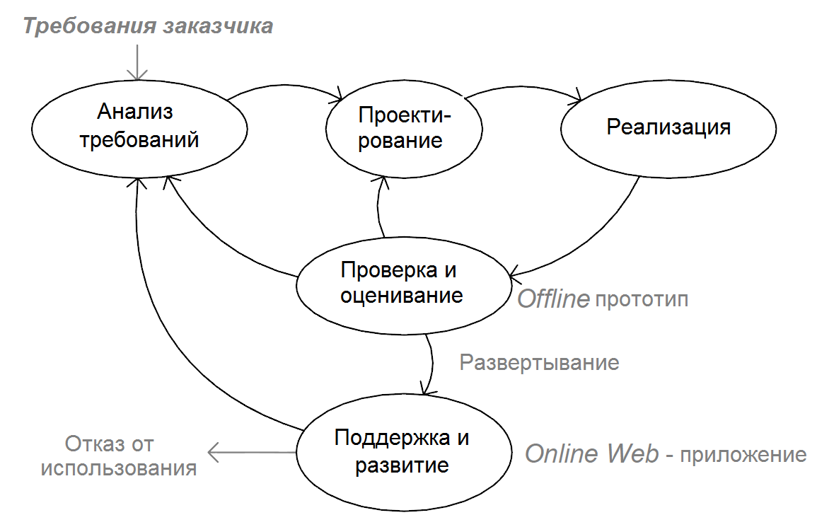
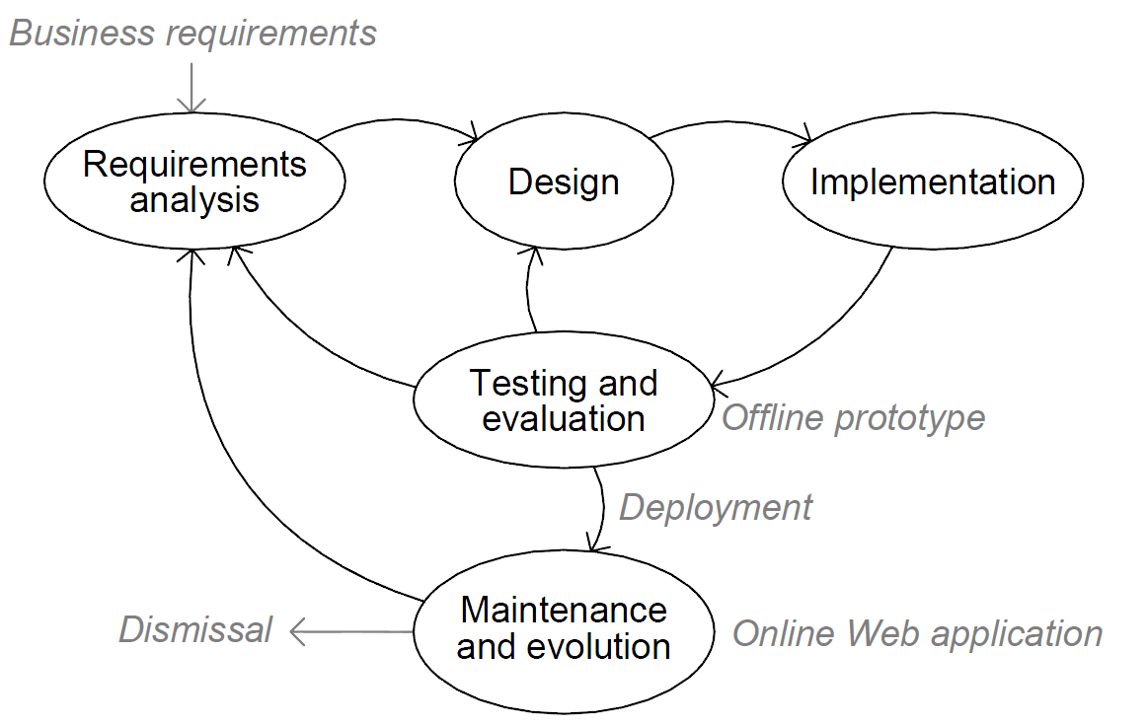
Модель жизненного цикла современных web-приложений

Slide 15
Циклы в модели разработки WebApp
циклом построения и тестирования связан с постепенной разработкой приложения, который выполняется в режиме off-лайн:
  «проектирование» (design);
  «реализация»;
  «тестирование и развитие».
цикл развития связан с постепенным развитием приложения, которое выполняется со временем, пока приложение находится в режиме он-лайн:
  «анализ требований»;
  «поддержка и развитие».

Slide 16
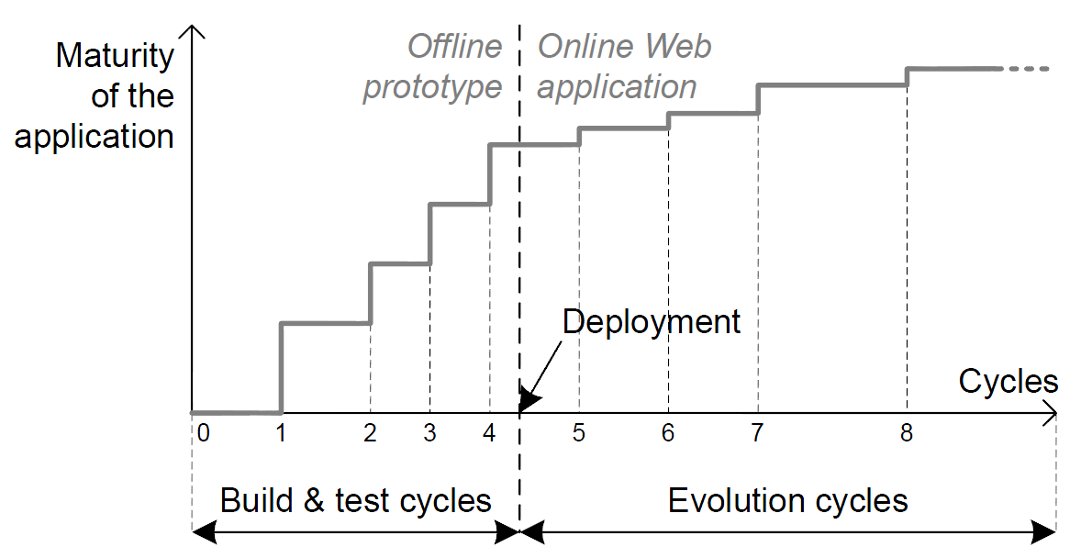
Уровень совершенства web-приложения увеличивается, в результате объединения постепенной разработки и непрерывного развития

Slide 17
Программирование
В off-line режиме, разработка выполняется в Visual Studio без использования реального web-сервера
  используется отладочный сервер
Затем выполняется перенос web-приложения под управление реального web-сервера
  виртуальный каталог;
  файлы настройки;
  управление web-сервером.
Используя Visual Studio можно работать с web-приложением, которое развернуто в web-сервере.

Slide 18
Специфические участники разработки WebApp
Графический дизайнер
  graphic designer
Web-мастер
  webmaster
Автор контента
  content author
Менеджер контента
  content manager

Slide 19
Графический web-дизайнер
Графический дизайнер отвечает за разработку дизайна (presentation design) страниц web-приложения.
Графический внешний вид web-приложения очень важен
  как для удобства использования,
  так и для привлечения пользователей.

Slide 20
Работа web-дизайнера
Работы дизайнера заключается в определении графического внешнего вида приложения:
  структурирование контента и графики (images) в схемы страницы (layouts);
  выбор подходящих свойств стилей
    например, шрифты, цвета, и размеры изображений.
Работа дизайнера выполняется на основе
  нефункциональных требований, связанных с корпоративными графическими особенностями заказчика;
  известных стандартов взаимодействия в пользователями.

Slide 21
Средства дизайнера
Дизайнер должны уметь работать с программными инструментами оформления и разработки графических интерфейсов прототипов страниц
Microsoft Expression Studio — пакет программ компании Microsoft, предназначенных для разработчиков и дизайнеров.
В состав Microsoft Expression Studio входят продукты:
  Microsoft Expression Web — визуальный редактор HTML;
  Microsoft Expression Blend — WYSIWYG-инструмент для проектирования пользовательского интерфейса приложений, создаваемых на основе Windows Presentation Foundation.
    эффективный визуальный редактор для формата XAML.
    инструмент прототипирования SketchFlow
  Microsoft Expression Design — профессиональный инструмент для графического дизайна и подготовки иллюстраций, который позволяет создавать элементы пользовательского интерфейса для настольных и web-приложений;
  Microsoft Expression Media — Специальное приложение для создания каталогов медиафайлов;
  Microsoft Expression Encoder — средство кодирования видео.

Slide 22
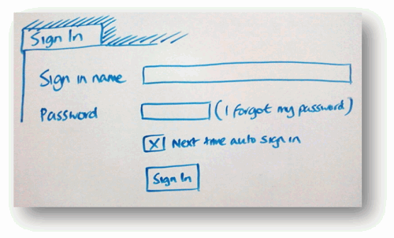
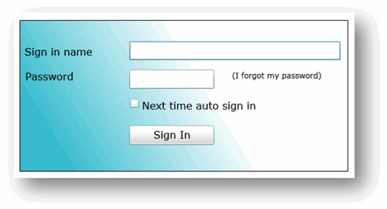
Пример ручного прототипа, показывающего форму входа в систему

Slide 23
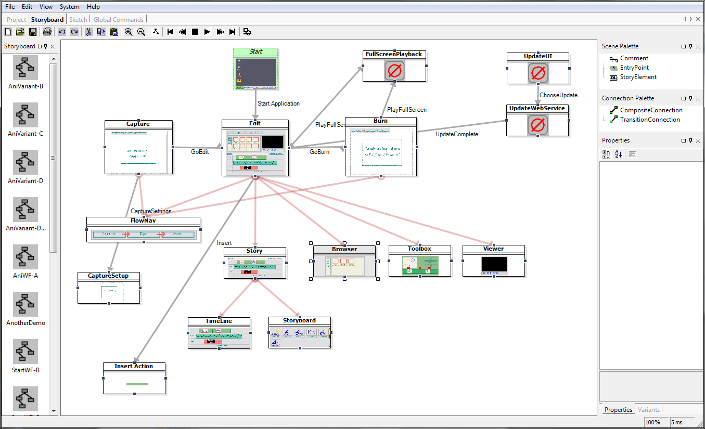
Прототипирование
Созданию прототипов с помощью Expression Blend и SketchFlow.

Slide 24
Web-мастер (webmaster)
Отвечает за поддержку и частично развитие web-приложений.
WebApp обычно включает возможность связаться с web-мастером
  например, на странице контактов или в нижней части страниц;
  чтобы сообщить о не работающих ссылках или других проблемах работы web-приложения.

Slide 25
Менеджер контента (content manager)
  отвечает за сбор контента, оценку контента, обеспечение качества и конечную публикацию.
Автор контента (content author)
  создает новый контент
    например: новые статьи, документацию, фотографии, сообщения блогов и т.п.
  добавляет и публикует его в web приложении.

Slide 26
Примеры специфических для WebApp методов разработки
Наиболее известными методами разработки web-приложений являются:
  WebML – Web Modeling Language и метод разработки;
  WSDM – Web Site Design Method
    один из первых методов разработки для web.
Notes:
OOHDM – Object-Oriented Hypermedia Design Method, один из первых методов разработки для web.
To address these problems, different design methods have been proposed:
HDMOOHDM – Object-Oriented Hypermedia Design Method, один из первых методов разработки для web.
and its successors HDM2 and OOHDM ,
RMM ,
W3DT,
SOHDM,
WEBML and
WSDM.

Slide 27
Метод разработки WebApp WebML
WebML основан на моделях (model driven);
включает набор понятий, обозначений и методик для создания активно использующих данные web-приложений;
может применяться командами разработчиков для поддержки всех видов работ жизненного цикла приложений
  от анализа до развертывания и развития.

Slide 28
WebML объединяет традиционные приемы хорошо известные разработчикам:
  сценарии использования (Use Cases),
  концептуальное проектирование данных с моделью ER (Entity-Relationship),
с новыми понятиями и методами для проектирования гипертекстов (важными для web-приложений).

Slide 29
WebML процесс является итеративным и инкрементальным
  разные этапы повторяются и совершенствуются до получения результатов, которые полностью соответствуют требованиям к приложению.
Жизненный цикл продукта проходит несколько итераций
  на каждом создаются прототипы (частичные версии) приложения.
На каждой итерации,
  текущая версия приложения проверяется и оценивается,
  затем расширяется или модифицируется, чтобы удовлетворять, как имеющимся и вновь появившимся требованиям.

Slide 30
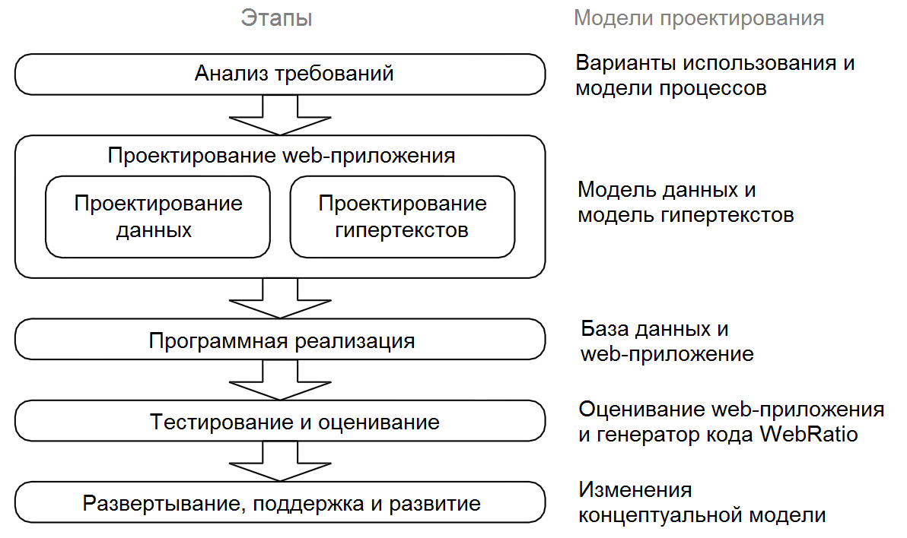
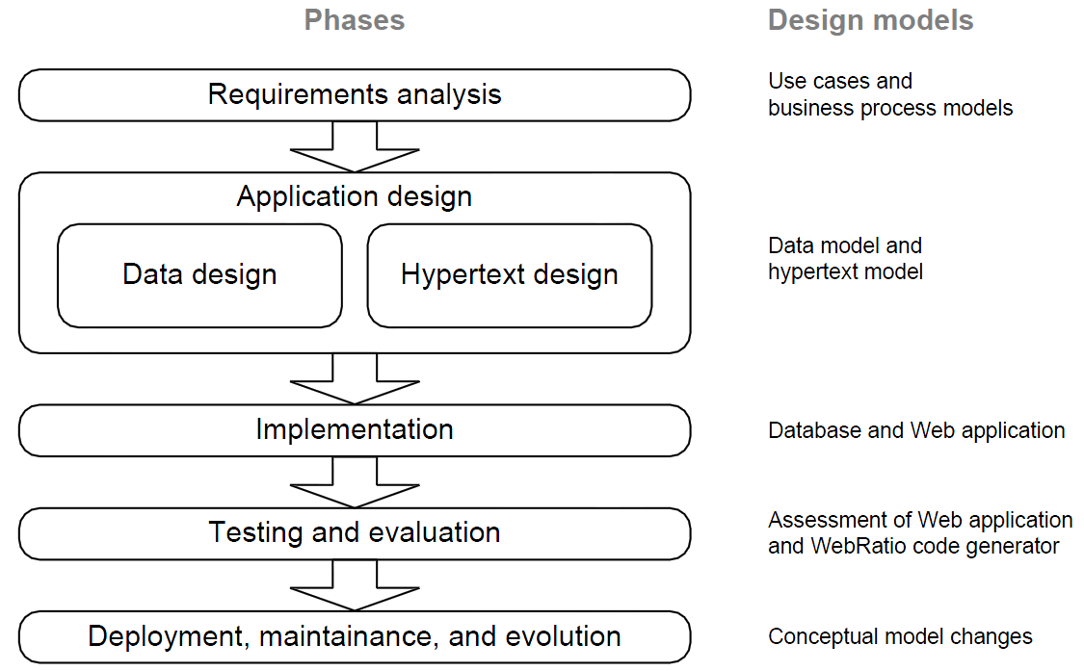
Этапы модели разработки WebML

Slide 31
Анализ требований в WebML
Выявление групп пользователей, для которых разрабатывается приложение.
  каждая группа описывает пользователей, имеющих один и тот же профиль, или выполняющих одинаковые виды деятельности с одинаковыми правами доступа к одним и тем же классам информации.
Спецификация функциональных требований, которые связаны с функциями, предоставляемыми пользователям.
  для каждой группы пользователей выявляются и описываются релевантные виды работ, которые должны выполняться приложением;
  каждый вид работ является согласованным набором элементарных задач.

Slide 32
Выявляются базовые информационные объекты (информационные активы)
  к которым пользователям предоставляется доступ
  которыми они могут манипулировать.
Выполняется разделение web-приложения на представления сайта (site views),
  разные гипертексты удовлетворяющие хорошо описанному набору функциональных требований и требований пользователей.
Для каждой группы пользователей создается, по крайней мере, одно представление сайта, поддерживающее функции, выявленные для данной группы.

Slide 33
Концептуальные схемы WebML
Проектирование приложения выполняется с помощью специальных концептуальных схем WebML
  они описывают структуру прикладной области и компоненты навигации на высоком уровне абстрактности, независимо от особенностей реализации.
Проектирование web-приложения включает два вида работ:
  проектирование данных (data design):
    преобразование базовых информационных объектов, выявленных в ходе анализа требований, в полную и согласованную схему данных.
  проектирование гипертекста (hypertext design):
    создание схем представлений (site view schemas) на основе ранее описанной схемы данных.
Отличительной особенностью подхода WebML является упор на концептуальное моделирование спецификаций гипертекста.

Slide 34
Инструментальная поддержка
Специальные инструменты в значительной степени помогают проектировщикам создавать базы данных и web-приложения
  например, WebRatio CASE Tool.
Они предоставляют визуальную среду для рисования концептуальных схем данных и гипертекстов.
Полученные визуальные описания сохраняются в виде XML документов,
  они используются в качестве входных данных для WebML генераторов кода.

Slide 35
Тестирование и оценка
Систематическое тестирование разрабатываемого приложения, благодаря доступности концептуальной модели и возможности преобразования модели для генерирования кода.
Основное внимание перенесено с проверки конкретных web-приложений к оценке правильности работы генератора кода.
  Если гарантировать, что генератор кода создает правильную реализацию для всех правильно составленных и имеющих смысл концептуальных схем (т.е., комбинаций моделирующих конструкций),
  то тестирование web-приложений сводится к проверки правильности описания концептуальных схем.
Notes:
Который связывает обычный HTTP журнал с дополнительными данными о
Элементы и пути связывания использованные пользователями;
Объекты БД опубликованные в просматриваемых страницах.

Slide 36
Тестирование и оценка (2)
Включает инновационные методы оценки качества разработанных web-приложений.
Имеется среда для управляемого моделью (model-driven) автоматического оценивания качества.
Она поддерживает:
  Статический анализ концептуальных схем (выполняется во время компиляции) .
    Основан на обнаружении в концептуальной схеме шаблонов проектирования и на их автоматической оценке относительно атрибутов качества записанных в виде правил.
  Динамический (во время выполнения) сбор данных об использовании приложения для автоматического анализа и сравнения с навигацией заданной концептуально схемой.
    автоматическая проверке и анализ усовершенствованного web-журнала (концептуальный wеb журнал)
Notes:
Который связывает обычный HTTP журнал с дополнительными данными о
Элементы и пути связывания использованные пользователями;
Объекты БД опубликованные в просматриваемых страницах.

Slide 37
Поддержка и развитие
Также использует концептуальную модель приложения.
Запросы на изменения могут фактически преобразованы в изменения на концептуальном уровне (в модели данных или в модели гипертекста).
Затем изменения на концептуальном уровне преобразуются в реализацию.

Slide 38
Метод разработки web-приложений WSDM
Разработан в 1998 для создания информационных киосков.
Постепенно развился до полного метода проектирования приложений для (семантического) Web.
Поддерживает, как основные, так и дополнительные задачи проектирования
  локализация (настройка на разные языки),
  доступность,
  семантическое аннотирование,
  адаптируемость
  и т.п.

Slide 39
Метод WSDM
WSDM является многошаговым методом проектирования web-приложений,
WSDM включает:
  методологию;
  ориентированность на аудиторию(audience-driven);
  технологии Semantic Web.

Slide 40
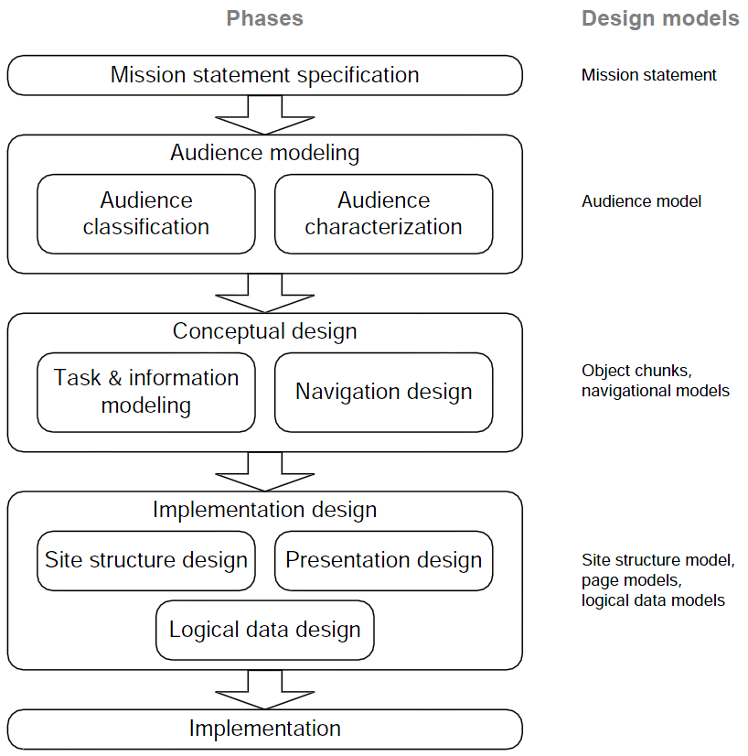
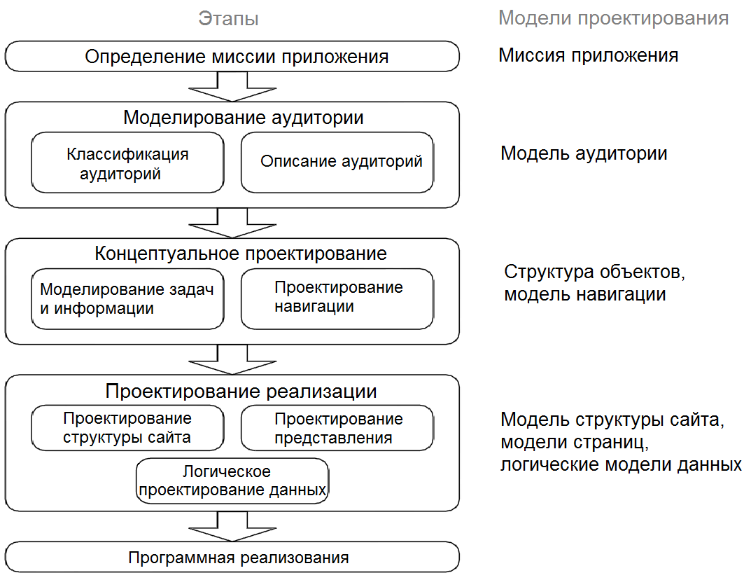
Этапы модели разработки WSDM

Slide 41
Методология
WSDM также предлагает проектировщикам помощь – как получить конкретные экземпляры таких разных моделей,
  чтобы разработать хорошо структурированное, согласованное и удобное в использовании web приложение.
WSDM предлагает проектировщикам руководства и методики
  предоставляет явный и систематический способ описания web-приложений.

Slide 42
Ориентированность на аудиторию
(audience-driven)
WSDM признает важность пользователей.
В качестве начального этапа разработки выполняется анализ
  разных типов пользователей (называемых - аудиторией) и
  их требований и характеристик.
Результаты данного анализа далее используется для управления ходом проектирования.
Notes:
WDSM uses the requirements of the intended users to drive the web site design process. This makes the Audience Modeling phase of WSDM a crucial phase in the design process.

Slide 43
Формальное описание миссии
(mission statement)
Миссия формулируется на естественном языке.
Целью – задать границы проектирования путем выявления
  цели web сайта;
  его тем (областей работы);
  целевых пользователей.
Описанная миссия гарантирует, что
  вся требуемая информация и функциональность будет создана;
  все пользователи, для которых разрабатывается данное web-приложение будут поддержаны.
После завершения процесса проектирования миссия используется для проверки того, были ли достигнуты все сформулированные цели разработки web-приложения.

Slide 44
Моделирование аудитории
(audience modeling)
Учитывается, что разные посетители web-приложения могут иметь разные потребности и цели.
Это требует специальной поддержки, более учитывающей их потребности.
Целевые пользователи, неформально описанные при определении миссии,
  уточняются и
  классифицируются на классы аудитории (пользователей).
Класс аудитории – это группа посетителей, которые имеют одинаковые требования к информации и функциям.

Slide 45
Иерархия аудитории
В классе аудитории выделяются подклассы, которые имеют (одинаковые или) некоторые дополнительные требования в сравнении со всем данным классом.
Задается отношение частичного порядка в виде описания иерархической структуры
  называется иерархией классов аудитории.
В ходе описания аудиторий, для участников каждого класса аудиторий выявляются
  его характеристики,
  навигация,
  требования к удобству использования.

Slide 46
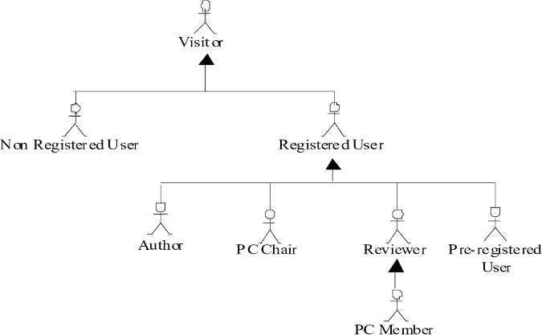
Иерархия классов аудитории
Класс аудитории «visitors» всегда является вершиной иерархии классов аудиторий.
  Пример иерархии классов аудитории для системы поддержки работы конференции (Conference Review System)

Slide 47
Концептуальное проектирование
(conceptual design)
Этап концептуального проектирования делится на два под-этапа:
  моделирование задач и информации;
  моделирование навигации.
  На под-этапе моделирования задач и информации, проектировщик
    моделирует задачи, которые должны быть выполнены разными классами аудитории,
    выявляет используемый контент и функциональность.
  Для каждого выявленного ранее требования описывается модель задач.

Slide 48
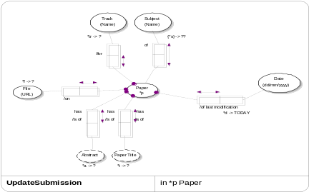
Концептуальное проектирование в WSDM
Описание миссии:
  purpose
  target audience
  subject
Иерархия классов аудиторий
Mission statement
Specification
Audience Modeling
Audience
Classification
Класс аудитории
Description
Requirements:
Information
Functional
Usability
Characteristics
Audience Class
Characterization
Conceptual Design
Task Modeling
Navigational
Design
Author
Implementation design
Visitor
PC-Chair
Page
Presentation
Data
Object Chunk C1
Design
Design
Design
Reviewe
PC-Member
Implementation

Slide 49
Модель задачи
  Модель задачи включает
    разделение общей задачи на элементарные задачи,
      которые требуются для выполнения отдельных простых требований,
    временная взаимосвязь между ними
      например, последовательная, независимая от порядка.
  Для каждой элементарной задачи создается объектный блок (object chunk)
  Он описывает, какая информация и/или функциональность требуется для выполнения данной элементарной задачи
  WSDM использует язык OWL для формального описания таких объектных блоков.

Slide 50
В ходе проектирования навигации выполняется моделирование (концептуальной) навигационной структуры, независимым от реализации способом.
Такая навигационная структура показывает общую организацию структуры web приложения
  как разные посетители могут выполнять переходы (навигацию) между страницами web-сайта.

Slide 51
В WSDM, базовая навигационная структура основывается на иерархии классов аудиторий:
  для каждого класса аудиторий создается путь навигации (navigation track).
Такой путь может рассматриваться в виде подсайта (sub-site), содержащего только ту информацию и функциональность, которая требуется для данного класса аудитории.

Slide 52
Внутренняя структура навигации в рамках навигационного пути основывается на (временных отношениях между) моделями задач.
Навигационная модель состоит из трех основных моделирующих элементов:
  концептуальные вершины (nodes) навигации, соответствующие элементам навигации,
  связи между этими вершинами навигации,
  объектные блоки, которые связаны с вершинами навигации.

Slide 53
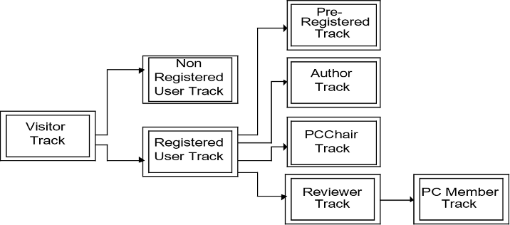
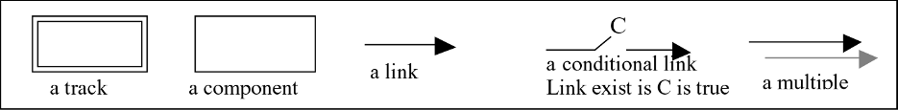
Структура навигационных путей (navigation track) для системы поддержки работы конференции

Slide 54
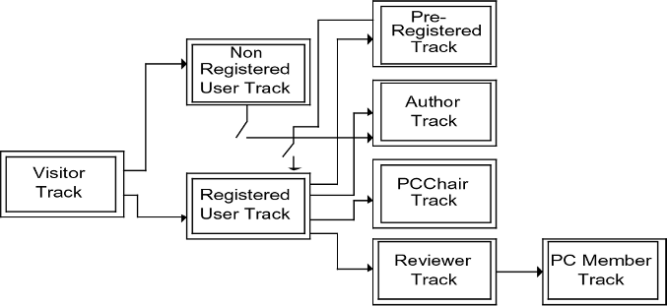
Конечная структура навигационных путей (navigation track) для системы поддержки работы конференции

Slide 55
Проектирование WebApp
В ходе проектирования реализации концептуальные модели дополняются всеми необходимыми деталями
  чтобы подготовить реальную реализацию, которая может быть генерироваться автоматически.
Включает:
  проектирование структуры сайта
  проектирование представления
  логическое проектирование данных

Slide 56
Проектирование структуры сайта
Концептуальная навигационная структура отображается (mapped) на реальные web страницы.
Может быть создано несколько структур сайта, в зависимости от
  устройства,
  контекста и
  платформы
Например, разные размеры экрана могут потребовать создание разных структур сайта).

Slide 57
Проектирование представления
В ходе проектирования представления (presentation design) определяется общий вид и впечатление данного web сайта.
Для разных типов страниц (например, домашней страницы, конечной страницы) могут быть описаны шаблоны , которые используются в качестве основы при проектировании реальных страниц.

Slide 58
В ходе проектирования страницы, разработчик
  выбирает для каждой страницы конкретные элементы интерфейса (например, выпадающие списки или радио-кнопки для представления набора альтернатив),
  определяет их расположение,
  определяет информацию и функциональность объектных блоков,
  общий вид и впечатление от данной страницы.
В результате получаются так называемые модели страниц.

Slide 59
Для web-сайтов активно использующих данные для их хранения данных могут использоваться
  Базы Данных или
  Системы Управления Контента (CMS).
В этом случае на под-этапе проектирования данных (data design) описываются реальные источники данных и соответствие между концептуальными моделями данных (т.е., объектными блоками) и этими источниками данных.

Slide 60
Реализация
После того, как будут разработаны
  подходящие модели проектирования (т.е. объектные блоки, навигационные структуры, модели структуры сайта и модели страниц),
  источники данных и (логический) проект данных.
Реальный web сайт может быть сгенерирован автоматически.
Известны два прототипа, реализующих процесс генерации кода:
  система основанная на XSLT трансформации;
  сервлет на основе Java.

Slide 61
Общие рекомендации по разработке web-приложений

Slide 62
Общие рекомендации по разработке web-приложений
Основная цель архитектора ПО при проектировании web-приложений:
  максимальное упрощение их структуры
  путем разделение задач на функциональные области,
  обеспечивая при этом безопасность и высокую производительность.
Данные рекомендации помогут выполнить все требования и создать условия для эффективной работы web-приложений в обычных для них сценариях.

Slide 63
Логическое разделение функциональности приложения
Выполните логическое разделение функциональности приложения.
Используйте многослойную структуру для логического разделения приложения на слой представления, бизнес-слой и слой доступа к данным.
Это поможет создать удобный в обслуживании код и позволит отслеживать и оптимизировать производительность каждого слоя в отдельности.
Четкое логическое разделение также обеспечивает более широкие возможности масштабирования приложения.

Slide 64
Слабое связывание между слоями
Используйте абстракцию для реализации слабого связывания между слоями.
Этот можно реализовать с помощью
  интерфейсных типов или
  абстрактных базовых классов
Они определяют совместно используемую абстракции, которые должны реализовываться интерфейсными компонентами.

Slide 65
Нужно определить, как будет реализовываться взаимодействие компонентов друг с другом.
Необходимо понимать сценарии развертывания, которые должно поддерживать приложение.
Выясните, должно ли поддерживаться взаимодействие через физические границы или границы процесса, либо все компоненты будут выполняться в рамках одного процесса.

Slide 66
Общие вопросы проектирования web-приложений
Обработка запросов приложения.
Безопасность
  Аутентификация.
  Авторизация.
Кэширование.
Управление исключениями.
Протоколирование и инструментирование.
Навигация.
Компоновка страницы.
Формирование визуального отображения страницы.
Управление сеансами.
Проверка введенных данных (валидация).

Slide 67
1. Обработка запросов приложения
Существует два основных способа обработки запросов web-приложением.
  подхода с обратной отправкой (Web Fotms);
  вызовов сервисов по протоколу REST (MVC).
Каждый подход имеют определенные преимущества и недостатки.
  При использовании подхода с обратной отправкой браузер, преимущественно, взаимодействует с сервером посредством синхронных обращений к web-формам (Web Forms).
  Популярным альтернативным подходом является применение вызовов сервисов по протоколу REST между браузером и сервером.

Slide 68
При выборе стратегии обработки запросов необходимо учесть
  требуемую степень контроля над пользовательским интерфейсом (UI) в приложении,
  подход к разработке и тестированию,
  требования к производительности и масштабированию.

Slide 69
Подход с обратной отправкой
В подходе с обратной отправкой обычно допускается разработка с использованием форм и применяются сложные серверные элементы управления.
ЭУ формируют для браузера визуальное отображение при помощи соответствующего HTML кода, связанного состояния представления и логики взаимодействия.
Данный подход используется если необходимо быстро создать web-приложение на базе форм.

Slide 70
Независимо от выбранной стратегии обработки запросов необходимо обеспечить разделение функциональных областей путем реализации логики обработки запросов и логики приложения отдельно от UI.
Это обеспечивают несколько шаблонов.
  четкое разделение функциональных областей при использовании подхода с обратной отправкой Web Forms обеспечит
    шаблон Model-View-Presenter (MVP)
    или аналогичные ему шаблоны.
  шаблон Model-View-Controller (MVC) обычно используется при обработке REST-запросов.

Slide 71
Четкое разделение функциональных областей при использовании подхода с обратной отправкой Web Forms обеспечит
  шаблон Model-View-Presenter (MVP)
  или аналогичные ему шаблоны.
Шаблон Model-View-Controller (MVC) обычно используется при обработке REST-запросов.

Slide 72
2. Безопасность
Не следует передавать важные конфиденциальные данные по сети в виде открытого текста.
Если требуется передавать по сети конфиденциальные данные, такие как пароль или куки аутентификации, используйте
  шифрование и подписи данных
  шифрование с использованием протокола Secure Sockets Layer (SSL).

Slide 73
Web-приложение должно проектироваться для выполнения наименее привилегированной учетной записью.
Процесс должен иметь ограниченный доступ к файловой системе и другим ресурсам системы.
  это позволит максимально сократить возможные негативные последствия на случай, если злоумышленник попытается взять процесс под свой контроль.

Slide 74
Аутентификация
Проектирование эффективной стратегии аутентификации имеет большое значение с точки зрения обеспечения безопасности и надежности приложения, в противном случае, оно будет уязвимым для атак с подделкой пакетов, атак перебором по словарю, перехватом сеансов и других типов атак.

Slide 75
При проектировании стратегии аутентификации следует использовать следующие рекомендации:
  Определите границы доверия в рамках слоев web-приложения. Это поможет понять, где требуется проводить аутентификацию пользователей.

Slide 76
Используйте такие способы управления учетными данными, как
  блокировки учетных записей
  сроки действия паролей,
  строгие политики паролей
    минимальная длина и сложность пароля.
По возможности используйте поддерживаемые платформой механизмы аутентификации
  такие как аутентификация Windows.
Если решено применять аутентификацию с помощью форм, используйте преимущества встроенной поддержки в ASP.Net
  не реализуйте собственный механизм аутентификации.

Slide 77
Авторизация
Авторизация определяет
  какие задачи может осуществлять аутентифицированный пользователь
  к каким ресурсам он имеет доступ.
Проектирование эффективной стратегии авторизации имеет большое значение с точки зрения обеспечения безопасности и надежности приложения
  в противном случае, оно будет уязвимым для разглашения сведений, повреждения или подделки данных и несанкционированного получения прав.
Глубокая защита – основной принцип безопасности стратегии авторизации приложения.

Slide 78
Рекомендации
Выполняйте авторизацию пользователей при пересечении ими границ доверия.
  Используйте авторизацию URL для управления доступом к страницам и каталогам.
Продумайте, насколько детализированными будут используемые настройки авторизации.
  слишком детальная авторизация обусловит слишком высокие издержки на управление;
  однако меньшая детализация может негативно сказаться на гибкости.

Slide 79
3. Кэширование
Кэширование – временное сохранение созданных данных (страниц, выборок из БД).
Преимущества кэширования
  повышает производительность;
  сокращению времени отклика приложения;
  позволяет оптимизировать поиск данных;
  сокращает количество повторных обращений к сети.
При реализации кэширования, прежде всего, необходимо принять решение о том, когда будут загружаться данные в кэш.
Чтобы избежать задержек на клиенте, кэш должен загружаться асинхронно или с помощью пакетной передачи.

Slide 80
Рекомендации
По возможности кэшируйте данные в готовом к использованию виде и избегайте кэширования часто меняющихся данных.
  Кэшируйте конфиденциальные данные только в шифрованном виде.
Используйте кэширование вывода для кэширования относительно статических страниц.
  Это значительно улучшает производительность, обеспечивая при этом поддержку изменения на основании передаваемых значений.
  Если относительно статична только часть страницы, реализуйте частичное кэширование страницы через кэширование пользовательских элементов управления.
Не кэшируйте, а используйте пул для совместно используемых ресурсов, создание которых требует множества ресурсов, таких как сетевые подключения.

Slide 81
4. Управление исключительными ситуациями
Проектирование эффективной стратегии управления исключениями (ошибками) имеет большое значение с точки зрения обеспечения безопасности и надежности приложения.
Правильная обработка исключений в web-страницах
  предотвращает разглашение конфиденциальных данных об исключениях,
  повышает надежность приложения
  обеспечивает сохранение согласованного состояния приложения в случае возникновения ошибки.

Slide 82
Рекомендации
Обеспечьте пользователям понятные сообщения об ошибках, возникающих в приложении,
  но убедитесь, что не предоставляете конфиденциальные данные на страницах ошибок, в сообщениях об ошибках, файлах журналов и аудита.
Перехватывайте необрабатываемые исключения и освобождайте ресурсы после возникновения исключения
  проектируйте общий обработчик исключений, отображающий общую страницу ошибок или сообщение об ошибке для всех необрабатываемых исключений;
  избегайте использования собственных исключений без крайней необходимости.

Slide 83
Рекомендации
Перехватывайте только те исключения, которые должны обрабатывать.
  Например, чтобы удалить конфиденциальные данные или ввести дополнительные сведения в исключение. Не используйте исключения для управления потоком выполнения приложения.
Обеспечьте пользователям понятные сообщения об ошибках, возникающих в приложении, но убедитесь, что не предоставляете конфиденциальные данные на страницах ошибок, в сообщениях об ошибках, файлах журналов и аудита.

Slide 84
Рекомендации
Перехватывайте необрабатываемые исключения и освобождайте ресурсы после возникновения исключения.
  Проектируйте общий обработчик исключений, отображающий общую страницу ошибок или сообщение об ошибке для всех необрабатываемых исключений.
  Избегайте использования собственных исключений без крайней необходимости.
Перехватывайте только те исключения, которые должны обрабатывать
  Например, чтобы удалить конфиденциальные данные или ввести дополнительные сведения в исключение.
Не используйте исключения для управления потоком выполнения приложения.

Slide 85
5. Протоколирование и инструментирование
Проектирование эффективной стратегии протоколирования и инструментирования имеет большое значение для обеспечения безопасности и надежности приложения.
Необходимо выполнять аудит и протоколирование действий всех уровней приложения.
Журналы могут использоваться для выявления подозрительных действий, что часто обеспечивает раннее обнаружение атак на систему.

Slide 86
Файлы журналов и аудита могут пригодиться для доказательства правонарушений в случае судебного разбирательства
  пользователи уже не смогут безнаказанно отказываться от своих действий.
Аудит считается наиболее достоверным, если данные журнала формируются непосредственно в момент доступа к ресурсу той же процедурой, которая выполняет этот доступ.

Slide 87
Рекомендации
Выполняйте аудит событий управления пользователями, критических событий системы, критических бизнес-операций и необычных действий.
Создавайте политики безопасного управления файлами журналов, такие как ограничение доступа к файлам журналов, и предоставляйте пользователям доступ только для записи.
Обеспечивайте настраиваемые в ходе разработки и производственной эксплуатации механизмы протоколирования и инструментирования.
Не храните конфиденциальные данные в файлах журналов или аудита.

Slide 88
6. Навигация
Разделяйте стратегию навигации и логики обработки.
Стратегия навигации должна позволять пользователям без труда перемещаться по экранам или страницам приложения.
Обеспечьте единообразное представление навигационных ссылок и элементов управления во всем приложении, чтобы не запутывать пользователя и скрыть сложность приложения.

Slide 89
Рекомендации
Включите навигацию в главную страницу web-приложения (имеются в виду шаблоны в виде Master Page, а не только начальная страница сайта), чтобы обеспечить ее единообразие по всему приложению.
Избегайте явного задания путей перехода в коде приложения.
Обеспечьте пользователям возможность перехода только к тем страницам, для просмотра которых они авторизованы.

Slide 90
Предусмотрите карту сайта, она поможет пользователям находить необходимые страницы, а поисковым механизмам просматривать сайт в случае необходимости.
Используйте в UI визуальные элементы, такие как встроенные ссылки, навигационные меню.
Используйте в UI отображение текущего положения пользователя в иерархии страниц web-приложения (например, ЭУ SiteMapPath), чтобы пользователи понимали
  где они находятся,
  что предлагается на сайте
  как быстро перемещаться по сайту.

Slide 91
7. Компоновка страниц
Проектирование приложения должно обеспечивать отделение
  описания схемы (компоновки) страниц
  от конкретных компонентов пользовательского интерфейса и логики его обработки.
При выборе способа задания схемы страниц необходимо учитывать, кто будет ее создавать:
  дизайнеры или программисты.
Если этим будут заниматься дизайнеры, выбирайте такой подход к разработке схемы страниц, который не требует написания кода или использования инструментов разработки.

Slide 92
Рекомендации
По возможности максимально используйте для компоновки каскадные таблицы стилей CSS
  не выполняйте компоновку на основе таблиц.
Если требуется отображать сетку или если данные представлены в виде таблицы, то может использоваться и компоновка на основе таблицы.

Slide 93
Рекомендации
Постарайтесь максимально унифицировать компоновку страниц
  для обеспечения понятности и простоты работы с ними.
Не создавайте большие страницы, выполняющие множество задач
  особенно если с каждым запросом обычно выполняется лишь несколько задач.
Максимально сокращайте размер страницы, чтобы
  обеспечить наилучшую производительность
  снизить требования по пропускной способности.

Slide 94
Рекомендации
Для минимизации трудозатрат обновления сайта используйте мастер-страницы для обеспечения
  общего внешнего вида
  общего поведения
Общие разделы страниц вынесите в отдельные пользовательские элементы управления
  это поможет упростить компоновку в целом;
  обеспечит возможность повторного использования этих элементов управления.

Slide 95
Рекомендации
Использование серверных элементов управления ASP.Net AJAX и библиотеки на стороне клиента ASP.Net AJAX упростит перенос клиентского сценария между разными браузерами.
Не смешивайте клиентский сценарий с HTML-кодом, это усложняет обслуживание страницы.
Размещайте его в отдельных файлах сценария,
  это обеспечить возможность их кэширования браузером.

Slide 96
8. Формирование визуального отображения страницы
При проектировании стратегии формирования визуального отображения страницы необходимо обеспечить эффективность этого процесса и максимальное удобство использования интерфейса.

Slide 97
Рекомендации
Использование сценария на стороне клиента или ASP.Net AJAX обеспечит за счет снижения числа необходимых обратных отправок
  лучшее взаимодействие с пользователем;
  меньшее время отклика.
Применение собственного клиентского сценария может усложнить тестирование приложений
  разные браузеры и версии реализуют разную поддержку сценариев.

Slide 98
Рекомендации
Лучше используйте ASP.Net AJAX, который поддерживает большинство популярных браузеров.
  Не забывайте, что использование любого кода на стороне клиента (включая сценарии, порождаемые встроенными элементами управления ASP.Net) может неблагоприятно сказываться на доступности.

Slide 99
Рекомендации
Обеспечьте соответствующую поддержку специальных возможностей для специализированных агентов (например, роботы поисковых систем) и пользователей с ограниченными возможностями.
Рассмотрите возможности привязки данных.
  Например, можно выполнять привязку коллекций, объектов DataReader, таблиц DataSet и собственных объектов ко многим элементам управления ASP.Net.
  Используйте технологии разбиения данных на страницы для сокращения проблем с масштабируемостью, обусловленных необходимостью обработки больших объемов данных, и для улучшения производительности и времени отклика.
Отделите компоненты пользовательского процесса от формирования визуального отображения данных и функций запроса.

Slide 100
9. Управление сеансами работы
При проектировании web-приложения важно выработать эффективный и безопасный подход к управлению сеансами работы
  это будет иметь большое значение для производительности и надежности.
Следует учесть:
  что нужно сохранять;
  где будет выполняться хранение;
  как долго будут храниться данные.

Slide 101
Рекомендации
Проанализируйте, есть ли необходимость сохранять состояние сеанса.
  Использование состояния сеанса вызывает дополнительные издержки при каждом запросе страницы.
Сохраняйте данные сеанса, только если это действительно необходимо, для улучшения производительности
Используйте сеансы только для чтения или полностью отключайте состояние сеанса.

Slide 102
Рекомендации
Если используется один web-сервер,
  требуется обеспечить оптимальную производительность обработки состояния сеанса и
  число параллельных сеансов невелико,
  храните состояние внутри процесса.
Если используется несколько web-серверов, то воссоздание данных сеанса
  чрезвычайно ресурсоемко и
  требуется обеспечить длительное хранение данных в случае перезапуска ASP.Net,
  используйте сервис хранения состояния сеанса, выполняющийся на локальном web-сервере.

Slide 103
Рекомендации
Если требуется централизованное хранение данных сеансов серверов при использовании нескольких серверов (web-фермы), то используйте хранилище состояния SQL Server.
Если данные состояния хранятся на отдельном сервере, защитите канал связи для передачи состояния сеанса с помощью SSL или IPSec.
Для снижения затрат на сериализацию отдавайте предпочтение базовым типам при хранении данных сеансов.

Slide 104
10. Проверка введенных данных (валидация)
Эффективный способ проверки данных вводимых пользователями (валидации) имеет большое значение с точки зрения обеспечения безопасности и надежности приложения.
При несоответствующей или недостаточно полной валидации приложение может оказаться уязвимым к таким угрозам безопасности, как
  межсайтовые атаки внедрением сценариев (cross-site scripting, XSS),
  атаки типа внедрение SQL-кода, переполнение буфера
  другие типы атак посредством входных данных.

Slide 105
Рекомендации
Проверяйте все данные, пересекающие границы доверия приложения.
  Исходите из предположения, что все управляемые клиентом данные являются злонамеренными и подлежат валидации.
Стратегия валидации должна обеспечивать ограничение, отклонение и очистку злонамеренного ввода.
  Проводите проверку длины, диапазона, формата и типа вводимых данных.

Slide 106
Рекомендации
Используйте проверку на стороне клиента для оптимизации взаимодействия с пользователем и сокращения числа обращений к сети,
  но для обеспечения безопасности всегда выполняйте проверку на сервере.
Рассмотрите решения, шаблоны проектирования и библиотеки сторонних производителей, которые помогут реализовать централизованное управление и повторное использование правил и кода валидации.

Slide 107
Выбор технологий
В ASP.Net модель ASP.Net Web Forms можно сочетать с большим набором других технологий, включая
  ASP.Net AJAX;
  ASP.Net MVC;
  Silverlight.

Slide 108
Рекомендации
Используйте ASP.Net для создания приложений, доступ к которым осуществляется через web-браузер, или специализированного агента пользователя.
Используйте ASP.Net и AJAX для создания приложений, обеспечивающих повышенные возможности взаимодействия с пользователем и фоновую обработку с меньшим количеством перезагрузок страниц.

Slide 109
Используйте ASP.Net и элементы управления Silverlight для создания приложений, которые включают насыщенное медиа-содержимое и расширенные возможности взаимодействия с пользователем.
При использовании ASP.Net позаботьтесь о предоставлении шаблонов страниц для реализации единообразного UI для всех страниц.

Slide 110
Шаблон MVC и ASP.Net MVC применяется
  если нужно выполнять разработку через тестирование (TDD);
  в случае необходимости обеспечить детализированное управление UI.
Это позволяет четко отделить
  логику приложения и навигации
  от UI приложения.

